Slide 1
2018-2019 濤林會
聖芳濟書院 讀書會

Slide 2
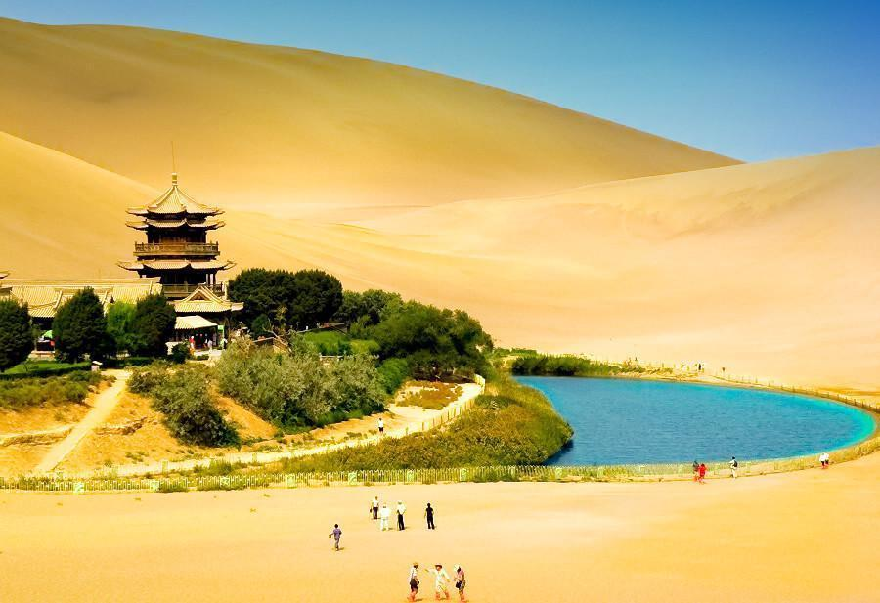
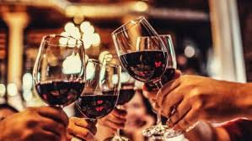
成立讀書會的目的
沙漠裡的清泉
群英聚集，把「酒」言歡
感染身邊人愛上閱讀

Slide 3
今日主題：涼茶文化

Slide 4
考考你：你能分辨以下幾款涼茶嗎？

Slide 5
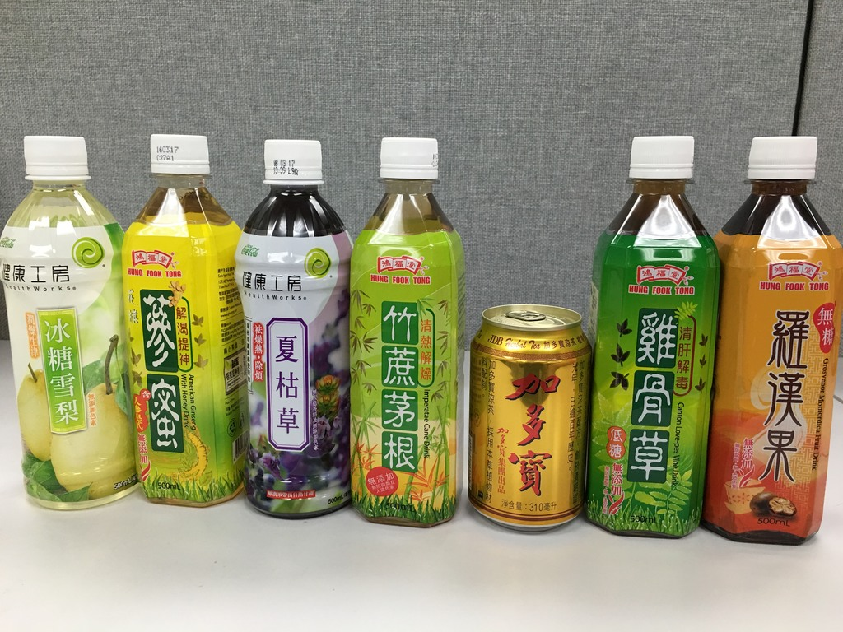
傳統 VS 新式涼茶
味道？
藥效？
味道？

Slide 6
想知多啲？

Slide 7
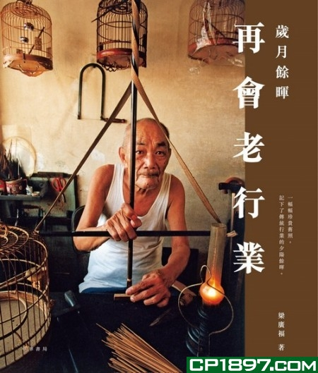
香港古老產業

Slide 8
濤林會第二次聚會
日期：3/10 星期三
時間：下午3:30-4:30
地點：一樓閱讀室
帶備：間尺和剪刀各一把、槳糊筆一支
準備以下問題的答案：

Slide 9
有獎問答 ☺
10月1日是為了紀念何事而設立的假期？
中華人民共和國在哪年成立？
為何中國國旗是紅色的？
為何國旗上的星星用上黃色而非白色？
紅色的香港區旗和白色的紫荊花又寓意了甚麼？

Slide 10
「抄牌」

